Slide 1
C# mit GUI am Beispiel von Windows Forms
Notes:
Willkommen!
Sämtliche Notizen sind nur zur Unterstützung für den Trainer gedacht.

Slide 2
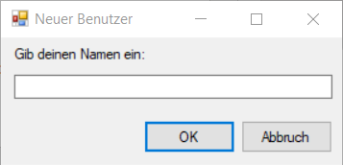
Windows Forms
Windows Forms ist das ‚alte‘ UI-Framework für Desktop-Programme
‚neues‘ UI-Framework: Windows Presentation Foundation (WPF)
Form: Klasse zur Darstellung eines Windows-Fensters
Event-basierte Userinteraktion
Design mittels visuellem Designer
Notes:
große Projekte mit mehreren Devs an gleichen Dateien
automatisch erstellte Quelldateien

Slide 3
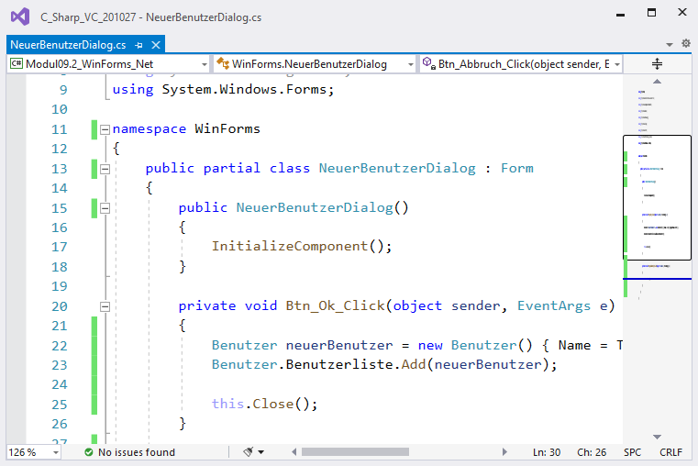
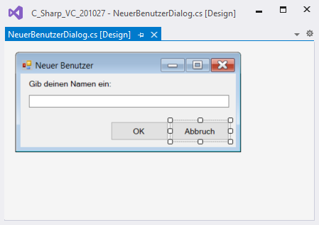
Windows Forms
‚zweigeteilte‘ Bearbeitung:
GUI-Design im visuellen Designer
Logik im ‚Code-Behind‘
Notes:
große Projekte mit mehreren Devs an gleichen Dateien
automatisch erstellte Quelldateien

Slide 4
partielle Klassen und Methoden
Klassen und Methoden können auch in unterschiedlichen Quelldateien aufgeteilt werden
jede Quelldatei enthält Teile der Typ- oder Methodendefinition
werden bei der Kompilierung der Anwendung kombiniert
jede Teilklasse muss als partial markiert werden
partielle Methoden können nur den Rückgabewert „void“ haben
Schlüsselwort „partial“ vor dem Schlüsselwort „class“ oder „void“ stehen
Methoden müssen privat sein und können nur einmal implementiert werden
Notes:
große Projekte mit mehreren Devs an gleichen Dateien
automatisch erstellte Quelldateien

Slide 5
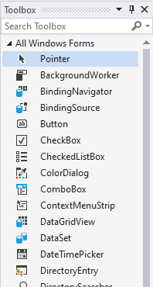
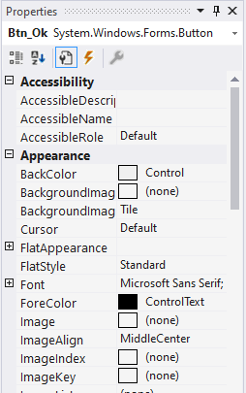
Windows Froms mit Visual Studio
‚Toolbox‘ beinhaltet die GUI-Objekte
Drag‘n‘Drop zum Plazieren im Designer
‚Eigenschaften‘-Fenster gewährt Zugriff auf die Properties des merkierten GUI-Objekts
Notes:
große Projekte mit mehreren Devs an gleichen Dateien
automatisch erstellte Quelldateien

Slide 6
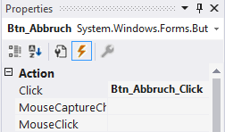

Eigenschaften und Events
Im ‚Eigenschaften‘- Fenster ( ) findet sich eine Auflistung aller zugänglichen Eigenschaften des im Designer markierten Objekts
(Name) definiert den Variablen-Bezeichner, unter dem das Objekt aufgerufen werden kann
Im ‚Events‘-Fenster ( ) befindet sich eine Liste der verfügbaren Events
Events müssen mit einer EventHandler-Methode im Code-Behind verknüpft sein
Notes:
große Projekte mit mehreren Devs an gleichen Dateien
automatisch erstellte Quelldateien

Slide 7


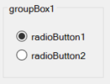
Wichtige GUI-Objekte
Button
Label
ComboBox
ListBox
CheckBox
RadioButton
GUI-Klassen erben (indirekt) von System.Windows.Forms.Control
Neben den Ererbten hat jede GUI-Klasse spezifische, klassen-eigene Eigenschaften und Events
Notes:
große Projekte mit mehreren Devs an gleichen Dateien
automatisch erstellte Quelldateien

Slide 8
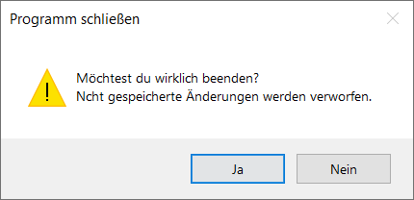
MessageBox
Message-Boxen sind kleine, automatisch generierte Dialogfenster
Für User-Nachfragen oder Informationen
Aufruf erfolgt über statische Methode MessageBox.Show()
Rückgabe vom Enum-Typ DialogResult entspicht geklicktem Button
Notes:
große Projekte mit mehreren Devs an gleichen Dateien
automatisch erstellte Quelldateien

Slide 9
Schließen und Öffnen von Forms
this.Close() schließt das aktuelle Form
Form.Show() öffnet ein Form als gleichberechtigtes Fenster
Form.ShowDialog() öffnet ein Form als Dialog-Fenster
Dialogfenster müssen bearbeitet und geschlossen werden, bevor der User ein anderes Fenster bearbeiten kann
ShowDialog gibt DialogResult zurück
Notes:
große Projekte mit mehreren Devs an gleichen Dateien
automatisch erstellte Quelldateien

